Slide 1

Курс
«Основы Oracle SQL»
Реляционные БД и компоненты SQL
Автор: Рябов Евгений
АО «СберТех»
2016
Notes:
1

Slide 2
Реляционная модель и нормализация
Реляционная база данных — база данных, основанная на реляционной модели данных. Слово «реляционный» происходит от англ. relation («отношение», «зависимость», «связь»). Для работы с реляционными БД применяют реляционные СУБД.
Использование реляционных баз данных было предложено доктором Коддом из компании IBM в 1970 году.
Целью нормализации реляционной базы данных является устранение недостатков структуры базы данных, приводящих к избыточности, которая, в свою очередь, потенциально приводит к различным аномалиям и нарушениям целостности данных.
Теоретики реляционных баз данных в процессе развития теории выявили и описали типичные примеры избыточности и способы их устранения.

Slide 3
Проектирование реляционных баз данных
Модель данных в реляционных БД представляет собой ER-модель (Entity-relationship model — модель «сущность-связь»), описывающую на нескольких уровнях набор взаимосвязанных сущностей, которые сгруппированы по функциональным областям и отражают потребности бизнеса в учете, хранении и анализе данных.
Общая модель данных обычно разрабатывается последовательно и состоит из:
концептуальной модели данных;
логической модели данных;
физической модели данных.

Slide 4
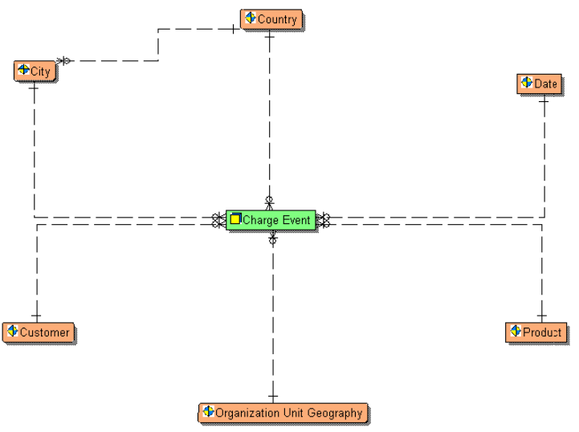
Концептуальная модель
Концептуальная модель представляет собой описание главных (основных) сущностей и отношений между ними. Концептуальная модель является отражением предметных областей, в рамках которых планируется построение БД.

Slide 5
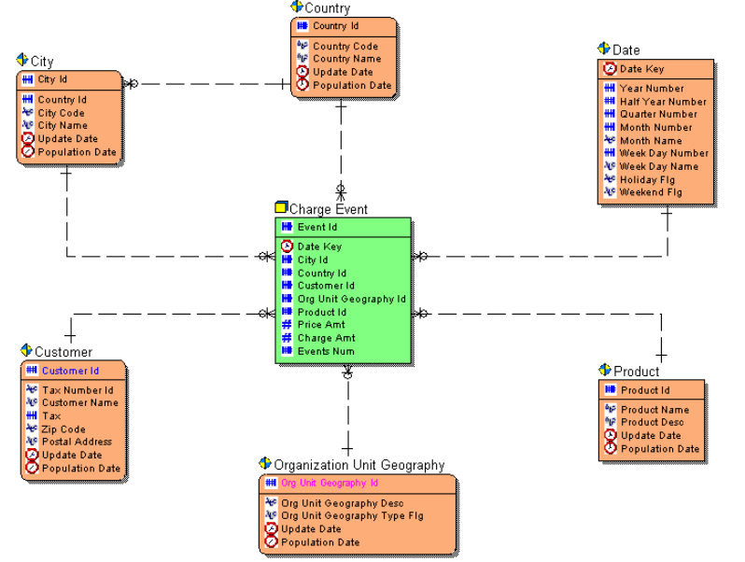
Логическая модель
Логическая модель расширяет концептуальную путем определения для сущностей их атрибутов, описаний и ограничений, уточняет состав сущностей и взаимосвязи между ними.

Slide 6
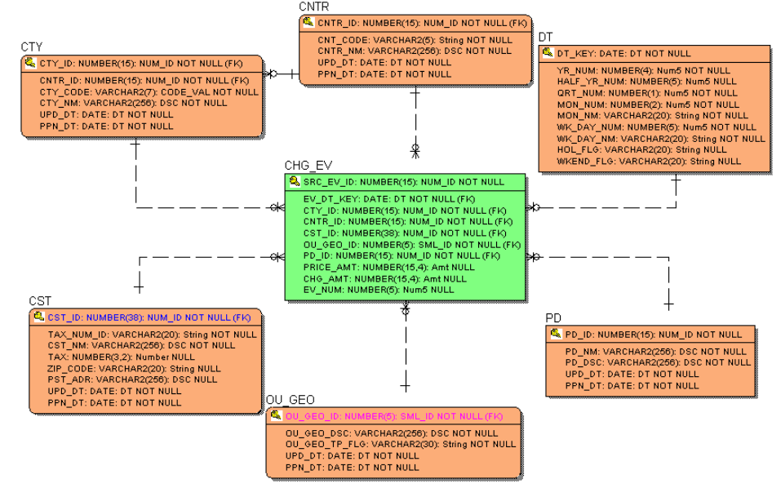
Физическая модель
Физическая модель данных описывает реализацию объектов логической модели на уровне объектов конкретной базы данных.

Slide 7
Сравнение моделей различных уровней
Объекты модели | Концептуальная модель | Логическая модель | Физическая модель
Предметная область (Subject Area) | X
Сущности (Entitys) | X | X
Взаимосвязи между сущностями (Entity Relationships) | X | X
Атрибуты (Attributes) |  | X
Первичные ключи (Primary Keys) |  | X | X
Внешние ключи (Foreign Keys) |  | X | X
Наименование таблиц (Table Names) |  |  | X
Наименование колонок (Column Names) |  |  | X
Типы данных (Column Data Types) |  |  | X
А
Индексы
M

Slide 8
Разделы SQL
SQL
DDL
Data Definition Language
CREATE
ALTER
DROP
DML
Data Manipulation Language
SELECT
INSERT
UPDATE
DELETE
DCL
Data
Control Language
GRANT
REVOKE
DENY
TCL
Transaction Control Language
COMMIT
ROLLBACK
SAVEPOINT
операторы
+ вычисляемые функции и выражения (CASE и др.)

Slide 9
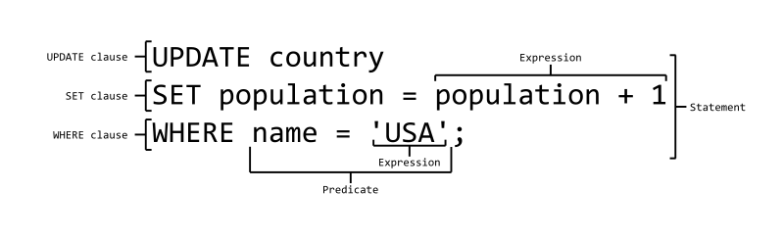
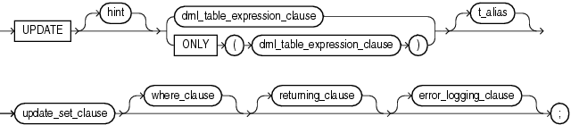
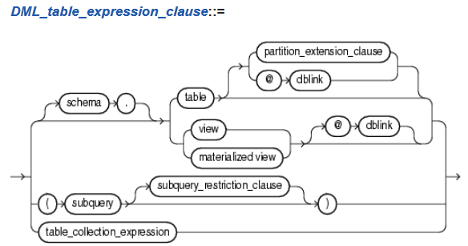

Анатомия оператора UPDATE

Slide 10
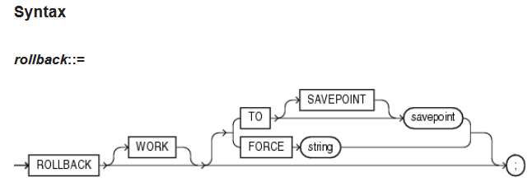
Простейший оператор ROLBACK!
work – для совместимости с SQL стандартами
to savepoint – для указания до какой точки восстановления внутри транзакции совершить откат
force – для указания ручного отката распределенной транзакции в неопределённом состоянии

